Slide 1

SOCIALIZACION PLAN DE DESARROLLO 2016 -2025
OFICINA ASESORA DE PLANEACIÓN Y DESARROLLO

Slide 2

Estructura Estratégica del Plan
Misión – Visión y Política de Calidad
Planes Estratégicos por Periodos
Universidad Pertinente
Universidad Creativa
Universidad Integradora

Slide 3
1
ESTRUCTURA ESTRATEGICA DEL PLAN

Slide 4
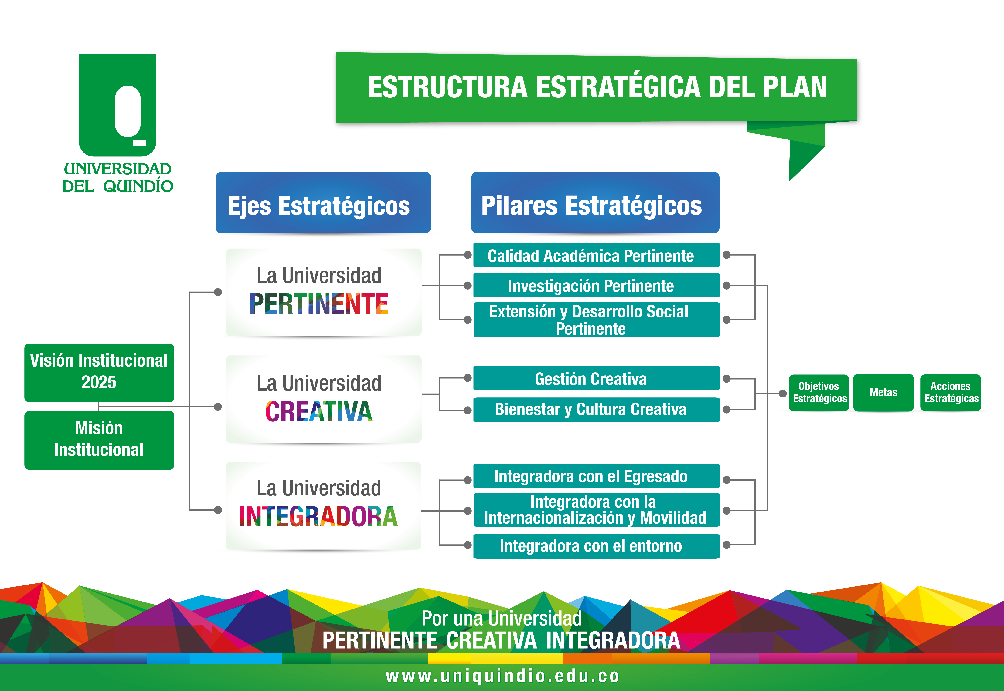

Slide 5
2
MISION – VISIÓN – POLÍTICA DE CALIDAD

Slide 6
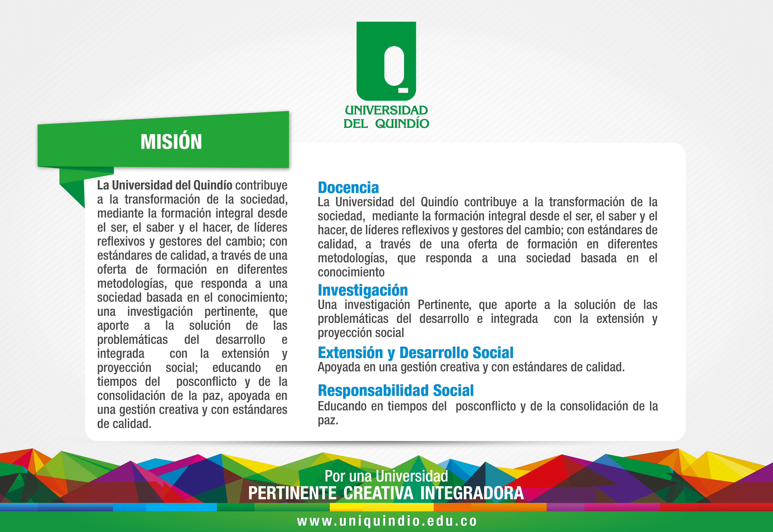

Slide 7
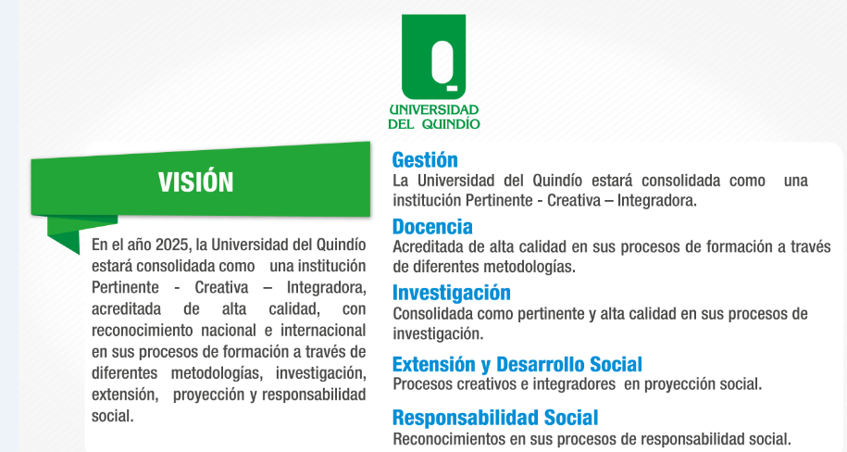

Slide 8
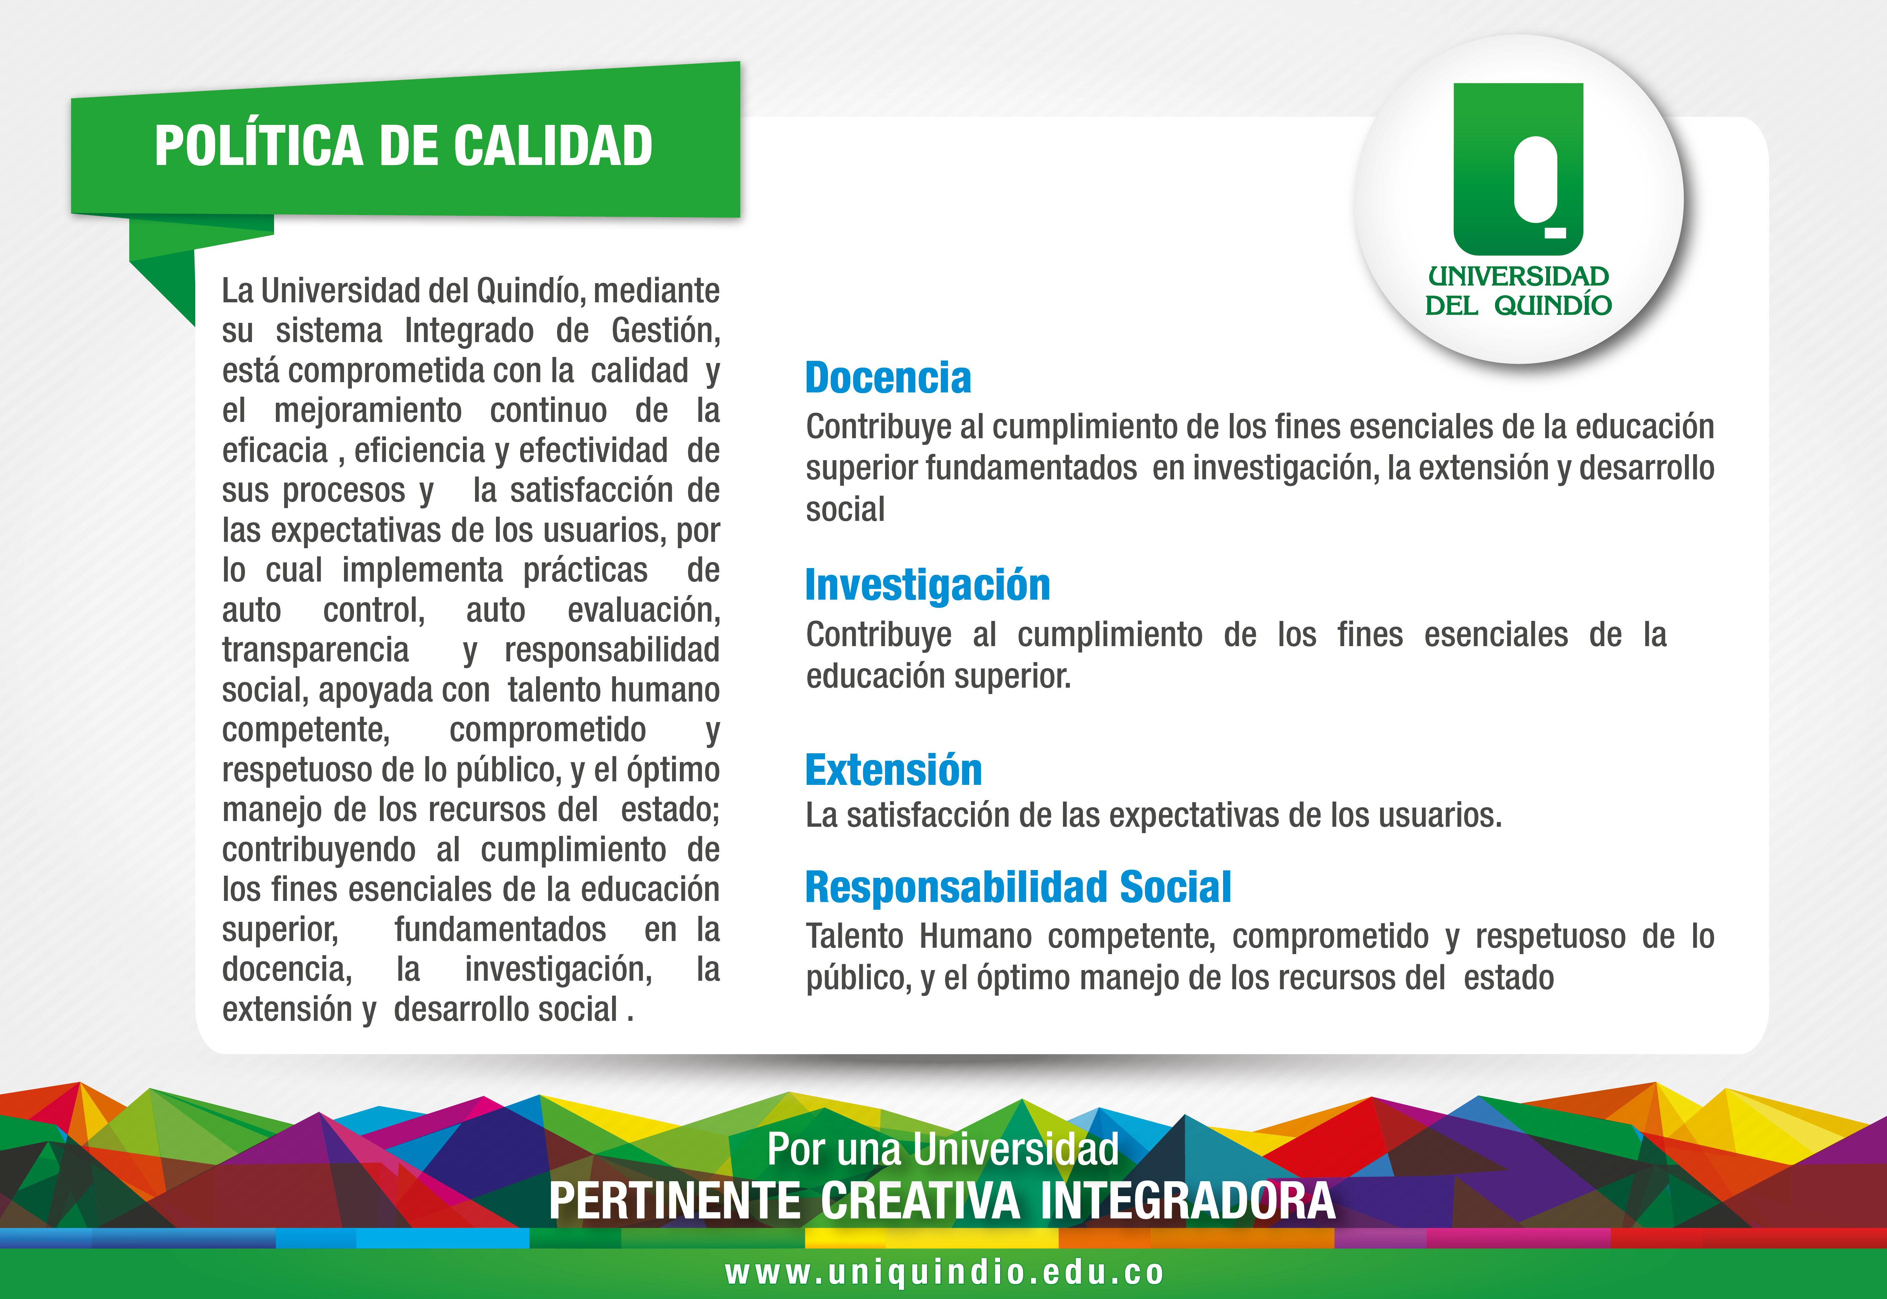

Slide 9
3
PLANES ESTRATEGICOS POR PERIODOS

Slide 10
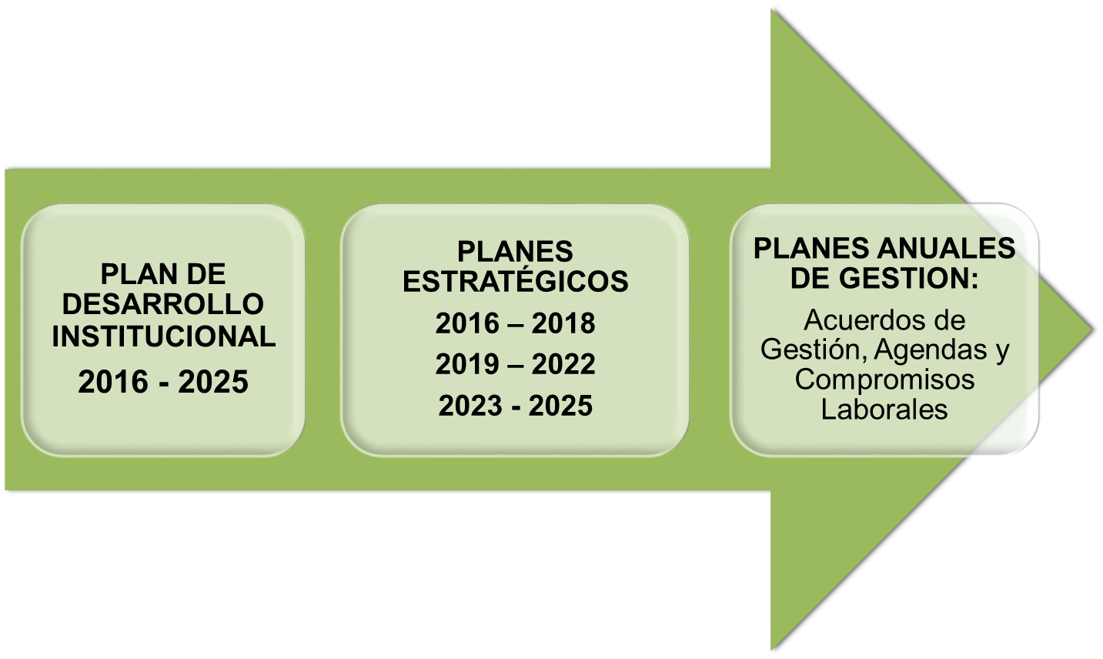
PLANES ESTRATEGICOS POR PERIODOS

Slide 11
4
UNIVERSIDAD PERTINENTE

Slide 12

La pertinencia de la Uniquindío se concibe como la articulación entre lo que las sociedades locales, regionales, nacionales e internacionales esperan de ella y lo que esta hace. Este principio exige renovación, innovación, interdisciplinariedad y transdisciplinariedad en los programas académicos.
Se fundamenta en la responsabilidad social, la solidaridad, la búsqueda de soluciones a problemas, el respeto por la diferencia, la oportunidad; aportes fundamentales para lograr la acreditación institucional de alta calidad.

Slide 13
1.1. Calidad Académica Pertinente
Política: Oferta académica de alta calidad incluidas las competencias comunicativas en segunda lengua extranjera para la formación de ciudadanos comprometidos con la sociedad, solidarios, con pensamiento crítico e investigativo, líderes y gestores de cambio que aporten al entorno, obteniendo reconocimiento regional, nacional, con proyección internacional, apoyados en el talento humano competente y empoderado con el mejoramiento continuo de los procesos de la academia, la investigación y la extensión.
Caracterización externa | Caracterización interna
Una comunidad universitaria basada en el conocimiento y capaz de aplicarlo en la solución de problemas científicos, filosóficos, sociales, humanísticos, educacionales, ambientales, éticos y artísticos. Ciudadanos formados con capacidades para la innovación y el emprendimiento, con pensamiento crítico y solidario, con competencias comunicativas en una segunda lengua. La integración con redes académicas con institutos de investigación y repositorios de conocimientos, local, regional y mundial. Participación de Estudiantes en la investigación y la extensión, y prácticas empresariales, para la adquisición de experiencia laboral, oportunidades de becas, emprendimiento y oportunidades de empleo. | Desarrollos disciplinares en la UNIQUINDÍO, con destinación económica apropiada. Facilita la capacitación profesoral y mejora las condiciones contractuales de los profesores ocasionales y catedráticos. La estructuración de la línea pedagógica propia contribuye, en la formación de profesionales comprometidos con la sociedad, pensamiento crítico e investigativo. Normativa existente pertinente para la creación y actualización de programas académicos. Acreditación Institucional sostenida, en mejora continua, por encima de los niveles mínimos. Campus confortable y dotación tecnológica excelente, que facilitan la investigación y la docencia en armonía con lo estético y lo ambiental. Docentes capacitados y competentes en roles administrativos, y fortalecidos en su formación. Forma a sus estudiantes en lo académico y lo personal, estimulando la excelencia en la universidad en general.

Slide 14
U N I V E R S I D A D D E L Q U I N D I O
E S T R U C T U R A D E L P L A N D E D E S A R R O L L O I N S T I T U C I O N A L 2 0 1 6 - 2 0 2 5
O B J E T I V O G E N E R A L
P o r u n a U n i v e r s i d a d P E R T I N E N T E - C R E A T I V A - I N T E G R A DO R A
P I L A R E S E S T R A T E G I C O S
1.1 Calidad académica pertinente
OBJETIVOS DE IMPACTO POR PILAR ESTRATEGICO (Institucionales o Estratégicos o De Calidad)
1.1.1 Consolidar una oferta académica pertinente y de alta calidad, mediante el aseguramiento de los procesos académicos, de investigación y extensión, para garantizar la formación desde el ser, el saber y el hacer.
Metas producto
1.1.1.1Acreditar y mantener acreditados el 60% de los programas académicos que cumplen con las condiciones del CNA o quien haga sus veces.
1.1.1.2. Mejorar en un 30% la cantidad de Estudiantes con los resultados por encima de la media nacional en las pruebas saber-pro en los diferentes componentes.
1.1.1.3. Determinar la oferta académica según las tendencias mundiales y las exigencias del mercado que respondan a la ubicación estratégica de la región como cruce de caminos y vía al pacífico.
1.1.1.4. Construir un edificio de aulas Facultad de Ciencias Económicas y Administrativas.
1.1.1.5. Vincular a la Universidad a 5 nuevas redes académicas o de investigación y fortalecer las existentes, para generar programas de conocimiento sobre problemas concretos de la sociedad.
1.1.1.6. Formular y ejecutar un plan de articulación con la educación media por Facultad, con las diferentes instituciones educativas locales, regionales y nacionales
1.1.1.7. Contar con 120 docentes de planta con título de doctorado y alcanzar el 90% de los docentes ocasionales con título de maestría o doctorado.
1.1.1.8. Incrementar en un 50% el uso de los recursos de apoyo virtual en las plataformas institucionales por parte de los programas académicos, con respecto al año 2015.
Total metas pilar 1 = 8

Slide 15
U N I V E R S I D A D D E L Q U I N D I O
E S T R U C T U R A D E L P L A N D E D E S A R R O L L O I N S T I T U C I O N A L 2 0 1 6 - 2 0 2 5
O B J E T I V O G E N E R A L
P o r u n a U n i v e r s i d a d P E R T I N E N T E - C R E A T I V A - I N T E G R A DO R A
P I L A R E S E S T R A T E G I C O S
1.2. Investigación pertinente
OBJETIVOS DE IMPACTO POR PILAR ESTRATEGICO (Institucionales o Estratégicos o De Calidad)
1.2.1. Posicionar la investigación y la innovación pertinente como referente institucional, a través de grupos y programas de investigación, consolidados; fortaleciendo su impacto en la transformación de la sociedad desde lo humano, lo económico, lo industrial, lo ambiental, lo cultural y lo político.
Metas producto
1.2.1.1. Fortalecer los centros de investigación o desarrollo tecnológico, con el fin de lograr el reconocimiento por parte de Colciencias de mínimo dos de estos.
1.2.1.2. Mejorar y mantener la categorización de los grupos de investigación, mediante el reconocimiento del 50% de los nuevos grupos y el mejoramiento del 20% de los grupos categorizados, según las políticas de Colciencias.
1.2.1.3. Crear, implementar y mantener un sistema de información para la apropiación del conocimiento que articule los procesos de investigación, docencia y relación con el entorno.
1.2.1.4. Realizar 50 publicaciones en revistas internacionales indexadas.
1.2.1.5. Contar con 10 registros de patente.
1.2.1.6. Construir el edificio de Ciencias Naturales y Bioterio, el cual integra el Museo de Historia Animal, el Bioterio y el Laboratorio de Investigaciones Biomédicas y el Laboratorio de pos cosecha.
1.2.1.7. Firmar y poner en marcha 10 nuevos convenios o contratos con el sector público o privado, para productos I + D.
1.2.1.8 Incentivar la participación de los Estudiantes en los procesos de investigación formativa (Semilleros, Jóvenes Investigadores, entre otros), mediante el incremento de un 20% de los Estudiantes que participaron en estos el año 2015.
Total metas pilar 2 = 8

Slide 16
1.2. Investigación pertinente
Política: Posicionamiento como institución que investiga e innova en lo económico, lo industrial, lo ambiental, lo cultural y lo político, mediante grupos y programas de investigación consolidados y que aportan a la transformación de su zona de influencia con estrategias de circulación y apropiación social de los procesos y productos de la investigación, con el fin de generar pertinencia e impacto en el medio. Disposición de talento humano con formación de alto nivel; incluyendo recursos económicos, tecnológicos, físicos, de acuerdo con las necesidades de la investigación.
Caracterización externa | Caracterización interna
Visible en redes de investigación reconocidas, nacionales e internacionales, y líder de varias de ellas, a través de centros de investigación y de desarrollo tecnológico apalancados con empresas spin-off e incubadoras de empresas, con un sistema de circulación y apropiación social del conocimiento que permite articular los procesos y productos de investigación con el entorno. | La Universidad del Quindío cuenta con Centros de Investigación y Centros de Desarrollo Tecnológico en las diferentes áreas del conocimiento, con Talento Humano con formación de alto nivel, además de recursos económicos, tecnológicos, físicos, y de información, de acuerdo con las necesidades de la investigación; igualmente con una estrategia de circulación y apropiación social de los procesos y productos de la investigación, con el fin de generar pertinencia e impacto en el medio.

Slide 17
U N I V E R S I D A D D E L Q U I N D I O
E S T R U C T U R A D E L P L A N D E D E S A R R O L L O I N S T I T U C I O N A L 2 0 1 6 - 2 0 2 5
O B J E T I V O G E N E R A L
P o r u n a U n i v e r s i d a d P E R T I N E N T E - C R E A T I V A - I N T E G R A DO R A
P I L A R E S E S T R A T E G I C O S
1.3. Extensión y desarrollo social pertinente
OBJETIVOS DE IMPACTO POR PILAR ESTRATEGICO (Institucionales o Estratégicos o De Calidad)
1.3.1. Fortalecer los procesos de extensión para satisfacer las exigencias y necesidades del entorno, aportando a la solución de problemáticas del desarrollo social.
Metas producto
1.3.1.1. Ejecutar 3 proyectos que generen impacto en la región, mediante la integración de recursos interinstitucionales y la cooperación con el sector externo.
1.3.1.2. Firmar y mantener activos 5 convenios que permitan afianzar las relaciones entre la Universidad y el sector productivo formal, en pro de la cooperación y el apoyo mutuo.
1.3.1.3. Formular y ejecutar 35 proyectos con participación directa de las facultades con actores de la región, incluidas en las agendas regionales de competitividad, productividad, ciencia, tecnología e innovación.
1.3.1.4. Crear una escuela de liderazgo regional con reconocimiento e impacto positivo en el medio.
1.3.1.5. Participar en la formulación, implementación o evaluación de 3 políticas públicas de interés regional o nacional.
Total metas pilar 3 = 5

Slide 18
1.3. Extensión y desarrollo social pertinente
Política: Apoyo, participación y contribución con proyectos, iniciativas y actividades del conocimiento y la investigación, que aporten soluciones a las problemáticas del entorno, fortaleciendo los procesos de la extensión y la proyección, mediante nuevas ofertas educativas inclusivas que beneficien a la sociedad. Coadyuvar y articular con el crecimiento económico de la región, mediante la apertura de nuevas ofertas en servicios de alta calidad, con responsabilidad social y ambiental.
Caracterización externa | Caracterización interna
Proyección social que se caracteriza por el diálogo académico permanente con los diferentes actores del entorno, con educación continuada que apunta a una educación inclusiva, educación de adultos y nuevas generaciones, y educación para la vida en el contexto local, regional y nacional. Incentiva los convenios de integración y articulación con instituciones del sector educativo a nivel regional. Promueve los proyectos de cooperación para empresas, pymes y unidades productivas informales. Lidera la participación en proyectos tipo spin-off universitaria, que tenga su origen en la actividad de investigación y de conocimiento, utiliza estrategias de licitación en grandes proyectos regionales, nacionales e internacionales y apoyos científicos, académicos y técnicos, a proyectos desarrollados en el entorno. | Programa de extensión y proyección social de carácter regional donde convergen todas las facultades, apoyadas decididamente con recursos tanto económicos, tecnológicos y humanos. Oferta de servicios de excelente calidad, de acuerdo a las normatividades. Egresados, estudiantes y administrativos, comprometidos con lo social. La comunidad académica accede a la venta de productos y servicios derivados de proyectos y convenios. Aplica resultados de investigación a problemas regionales, nacionales e internacionales.

Slide 19
5
UNIVERSIDAD CREATIVA

Slide 20

En una línea del pensamiento creativo, la creatividad se concibe como toda innovación valiosa. Según la declaración mundial sobre educación superior en el Siglo XXI de la Unesco, “los sistemas de educación superior deben aumentar para cambiar y provocar cambios (…) e, igualmente, capaces de pensar críticamente y de analizar los problemas de la sociedad, de buscar soluciones a los problemas de la sociedad y de aceptar responsabilidades sociales”.
Lo Creativo está íntimamente ligado con: la innovación, la investigación, la discusión, el respeto, la crítica, la excelencia, la calidad, el conocimiento, el posicionamiento, el crecimiento, la búsqueda de soluciones; que nos conduzcan a la acreditación de alta calidad.

Slide 21
U N I V E R S I D A D D E L Q U I N D I O
E S T R U C T U R A D E L P L A N D E D E S A R R O L L O I N S T I T U C I O N A L 2 0 1 6 - 2 0 2 5
O B J E T I V O G E N E R A L
P o r u n a U n i v e r s i d a d P E R T I N E N T E - C R E A T I V A - I N T E G R A DO R A
P I L A R E S E S T R A T E G I C O S
2.1. Gestión creativa
OBJETIVOS DE IMPACTO POR PILAR ESTRATEGICO (Institucionales o Estratégicos o De Calidad)
2.1.1. Fortalecer la gestión universitaria y el mejoramiento continuo, a través de la innovación y la creatividad para alcanzar y sostener la acreditación institucional.
Metas producto
2.1.1.1. La Universidad del Quindío contará con 400 Docentes de planta.
2.1.1.2. Mantener la certificación de calidad en las normas ISO 9001 y NTC GP 1000, además de lograr la certificación en NTC ISO 14001 y adoptar las buenas prácticas de la NTC ISO 26000.
2.1.1.3. Certificar el 50% de las pruebas que se oferten en los laboratorios de servicios de extensión de la Universidad.
2.1.1.4. Adecuar, mejorar y construir la infraestructura física del campus con el fin de garantizar las condiciones de operación en cuanto a docencia, investigación y extensión.
2.1.1.5. Fortalecer la infraestructura tecnológica del campus universitario.
2.1.1.6. Estar entre las 12 mejores universidades públicas de Colombia de acuerdo con el modelo de indicadores oficial del Ministerio de Educación Nacional.
Total metas pilar 4 = 6

Slide 22
2.1. Gestión creativa
Política: Gestión eficiente, efectiva y eficaz, del desempeño en los niveles de los macro procesos estratégicos, misionales, de apoyo, de evaluación y control, para un posicionamiento en lo tecnológico, lo humano, lo social, lo ambiental, logrando una comunidad académica y administrativa altamente competitiva. La Universidad brinda al personal administrativo apoyo para la capacitación y formación, con el fin de mejorar competencias específicas en sus cargos. Provisión de espacios físicos y tecnológicos adecuados, para el desarrollo de las actividades diarias, y fomento de la cultura del autocontrol y el mejoramiento continuo, promoviendo el respeto a las buenas prácticas ambientales y de buen gobierno.
Caracterización externa | Caracterización interna
La Universidad gestiona su desarrollo en los niveles de extensión, investigación y academia con calidad, lo que conlleva a un posicionamiento en lo tecnológico, humano, social, ambiental, a través de la realización y ejecución de convenios nacionales e internacionales; así como la actualización normativa que permita de una manera efectiva la doble titulación, la realización de pasantías, practicas, intercambios, el desarrollo de los trabajos de grado, inmersiones, estancias, participación en redes, grupos de investigación y transferencia tecnológica, que facilitan demostrar el cumplimiento de la responsabilidad social y lograr una comunidad académica altamente competitiva. | Brinda estímulos amplios de bienestar para facilitar la permanencia en la universidad de la comunidad universitaria. Cuenta con una política interna de comunicaciones acorde con las nuevas tendencias y tecnologías. Posee campus universitario moderno y en armonía con lo ambiental y lo estético, con espacios para el desempeño laboral, confortables y apropiados. Dispone de Suficientes recursos para movilidad. Cuenta con sistemas de información que apoyan la gestión y desempeño de las actividades docentes y administrativas. Cuenta con docentes formadores de personas y excelencia académica. Facilita condiciones para el diálogo, desarrollo y actualización de los saberes docentes. Realiza actividades de seguimiento y evaluación de las actividades docentes, administrativas, y de gestión, las cuales se ven reflejadas en el mejoramiento del quehacer institucional. Brinda oportunidades para los docentes y administrativos, para continuar sus procesos de formación profesional y crecimiento personal. Propicia un clima organizacional acorde con la misión y visión de la Institución. Cuenta con personal administrativo y docentes con formación y competencias de acuerdo a su rol de desempeño. Posee un estatuto administrativo que fomenta la cultura del autocontrol y el mejoramiento contínuo y promueve el respeto a las buenas prácticas ambientales. Garantiza ingresos acordes, estabilidad laboral, formación integral, y un ajuste concertado de una estructura administrativa a la medida.

Slide 23
U N I V E R S I D A D D E L Q U I N D I O
E S T R U C T U R A D E L P L A N D E D E S A R R O L L O I N S T I T U C I O N A L 2 0 1 6 - 2 0 2 5
O B J E T I V O G E N E R A L
P o r u n a U n i v e r s i d a d P E R T I N E N T E - C R E A T I V A - I N T E G R A DO R A
P I L A R E S E S T R A T E G I C O S
2.2 Bienestar y cultura creativa
OBJETIVOS DE IMPACTO POR PILAR ESTRATEGICO (Institucionales o Estratégicos o De Calidad)
2.2.1. Asegurar un enfoque humano multidimensional en todos los procesos de bienestar, mediante su transverzalización, para consolidar la formación integral y el mejoramiento del clima organizacional.
Metas producto
2.2.1.1. Mejorar en un 10% los indicadores de medición del clima organizacional (riesgo psicosocial) en la universidad.
2.2.1.2. Construir el edificio IPS de la Universidad del Quindío.
2.2.1.3. Adecuar 2500 M² de los escenarios deportivos existentes en el campus universitario: Canchas múltiples y Piscina Olímpica (Espacios urbanos para ventas de estudiantes).
2.2.1.4 Fortalecer la permanencia y retención estudiantil, mediante la disminución de la tasa de deserción por periodo al 7,3%.
2.2.1.5. Incrementar en un 10% participaciones de personal administrativo en actividades de capacitación y formación en su área de desempeño laboral.
Total metas pilar 5 = 5

Slide 24
2.2 Bienestar y cultura creativa
Política: Diversificación del arte y la cultura artística a través de las redes sociales. Fortalecimiento desde la academia a la contribución, promulgación y participación en la cultura cafetera quindiana, que involucra la conciencia ambiental. Apoyo de iniciativas y proyectos en beneficio de la identidad Uniquindiana, construida en la diversidad étnica. Apropiación de la cultura del paisaje cafetero mediante la facilitación de espacios físicos adecuados para su expresión y arraigo. Fomento del clima organizacional, adecuado hacia las nuevas tendencias de ambientes saludables, e intervención al consumo de sicotrópicos dentro del campus universitario.
Caracterización externa | Caracterización interna
Diversifica el arte y la cultura artística a través de las redes sociales. Apropia desde la academia la contribución, promulgación, fortalecimiento y participación en la cultura cafetera quindiana. Genera iniciativas y proyectos en beneficio de la identidad quindiana. Se apropia de la cultura del paisaje cafetero. Desde la docencia fortalece la identidad artística y cultural. Identidad cultural quindiana y UNIQUINDIANA consolidada. Promulgación DE PATRIMONIO A TRAVES DEL PROGRAMA DEPARTAMENTAL DE PAISAJE CULTURAL CAFETERO. Clima organizacional adecuado a las tendencias de las organizaciones. Deporte formativo y competitivo, que posicione la imagen institucional. | Oferta de programas académicos en arte y cultura. La estética y la cultura regional, como parte del currículo. Espacios que permiten recrear el arte y la cultura. Sistema de cultura uniquindiano consolidado, que involucra al cuidado ambiental. Identidad UNIQUINDIANA construida en la diversidad étnica. Comunidad universitaria saludable mental y físicamente, cero consumos de sicotrópicos dentro del campus universitario. Modernos y amplios escenarios deportivos y culturales. Confort y excelente dotación en áreas académicas, administrativas y deportivas. Estatutos docente, estudiantil, administrativo, financiero, etc., adecuados a la institución actual. Funcionarios conscientes y empoderados de sus obligaciones.

Slide 25
6
UNIVERSIDAD INTEGRADORA

Slide 26

Concebir una Institución de Educación Superior Integradora, conlleva a definirla como una Institución de inclusión, con identidad, calidad de vida y cohesión social. También, es propiciar espacios de diálogo que brinden soluciones consultadas a los retos permanentes que demanda nuestro entorno.
Una visión Integradora para la Universidad del Quindío brinda alternativas en el proceso de reintegración y ofrece espacios a una comunidad que busca la paz en el posconflicto. La función Integradora de nuestra Alma Mater debe ser: abierta, participativa, aglutinadora, democrática, gozar de un buen clima organizacional, con identidad propia, conciliadora, solidaria, diversa, respetuosa con el otro; en la búsqueda de la acreditación de alta calidad.

Slide 27
U N I V E R S I D A D D E L Q U I N D I O
E S T R U C T U R A D E L P L A N D E D E S A R R O L L O I N S T I T U C I O N A L 2 0 1 6 - 2 0 2 5
O B J E T I V O G E N E R A L
P o r u n a U n i v e r s i d a d P E R T I N E N T E - C R E A T I V A - I N T E G R A DO R A
P I L A R E S E S T R A T E G I C O S
3.1. Integradora con el egresado
OBJETIVOS DE IMPACTO POR PILAR ESTRATEGICO (Institucionales o Estratégicos o De Calidad)
3.1.1. Generar impacto social mediante la participación activa de los egresados en la región y el país, para el mejoramiento de su posicionamiento en el entorno.
Metas producto
3.1.1.1. Fortalecer la prestación del servicio de información del empleo para los Egresados
3.1.1.2. Contar con una base de datos que posea información consolidada del 90% de los graduados a partir del año 2000.
3.1.1.3. Generar y mantener un portafolio de Servicios Académicos para Egresados que responda a las necesidades identificadas del medio.
3.1.1.4. Generar 4 convenios adicionales de doble titulación con universidades nacionales o extranjeras acreditadas..
3.1.1.5. Generar un programa de incentivos para que mínimo el 30% de los Estudiantes de posgrados sean egresados de la Universidad.
Total metas pilar 6 = 5

Slide 28
3.1. Integradora con el egresado
Política: Integración y vinculación del egresado a la academia con amplio portafolio de servicios pertinentes en posgrados y educación continuada, que le permitan al egresado participar activamente en el desarrollo socioeconómico de la región. Egresados que se identifiquen plenamente con su alma mater y se vinculan con la institución; incluye distinciones y reconocimientos para egresados ilustres y sobresalientes, entre otros aspectos. Promoción y apoyo a sus iniciativas de emprendimiento a nivel local, regional y nacional. Ampliación de la cobertura de los programas de bienestar institucional hacia el egresado.
Caracterización externa | Caracterización interna
Base de datos actualizada de egresados. Canales tecnológicos de comunicación de vanguardia. Bolsa de empleo operativa y eficaz, incluida la 2° fase de la bolsa internacional. Doble titulación y facilidad de posgrados uniquindianos. Integración y vinculación de egresados a la academia. Amplio portafolio de servicios de forma pertinente en atención a los requerimientos del egresado y el medio. Sitio en la web institucional ágil y de fácil acceso. Educación continuada y actualización virtual permanente. Egresados identificados plenamente con su alma mater a través de diferentes vinculaciones con la institución, incluyendo distinciones y reconocimientos para egresados ilustres y sobresalientes, entre otros. Promover y apoyar procesos de emprendimiento a nivel local, regional y nacional, para consolidación de empresas e ideas de negocio. | Sistema de información de egresados, adecuado y eficiente y permanentemente actualizado, que facilita su interacción a través de la página web. Convenios con entidades y empresas, en la contratación de profesionales sobresalientes durante su formación. Facilidades e incentivos para acceder al ciclo de formación hasta posgrados. Oferta amplia y pertinente de posgrados y educación continuada.

Slide 29
U N I V E R S I D A D D E L Q U I N D I O
E S T R U C T U R A D E L P L A N D E D E S A R R O L L O I N S T I T U C I O N A L 2 0 1 6 - 2 0 2 5
O B J E T I V O G E N E R A L
P o r u n a U n i v e r s i d a d P E R T I N E N T E - C R E A T I V A - I N T E G R A DO R A
P I L A R E S E S T R A T E G I C O S
3.2. Integradora con la Internacionalización y Movilidad
OBJETIVOS DE IMPACTO POR PILAR ESTRATEGICO (Institucionales o Estratégicos o De Calidad)
3.2.1. Articular los procesos académicos, de investigación, extensión y de cultura, mediante convenios y redes a nivel mundial, con el fin de visibilizar la Universidad en el entorno internacional.
Metas producto
3.2.1.1. Construir el edificio del Instituto de idiomas.
3.2.1.2. Realizar por lo menos 30 intercambios de investigadores con Centros de Investigación internacionales.
3.2.1.3. Mejorar en un 50% los indicadores de participación en actividades de internacionalización.
Total metas pilar 7 = 3

Slide 30
3.2. Integradora con la Internacionalización y Movilidad
Política: Promoción de oportunidades académicas, de fomento de la investigación y de intercambio cultural, generando mayor visibilidad y reconocimiento de la institución. Participación en redes internacionales que, generan un impacto acorde a las necesidades de la institución y la región. Incremento de la frecuencia del contacto con las instituciones miembros de las redes internacionales y racionalización de los trámites administrativos para facilitar el acceso a las redes y la movilidad, para la participación de la comunidad académica en los medios institucionales de manera efectiva. Divulgación permanente a la comunidad uniquindiana en temas y procesos internacionales, y el propicio de espacios para el uso de lengua extranjera.
Caracterización externa | Caracterización interna
Fomenta la investigación a nivel internacional. Reconocimiento internacional por su calidad en general. Convenios estructurados en doble vía. Integración a través de la cooperación, y redes fuertes de intercambio. Cultura de gratitud y corresponsabilidad con la universidad. Más y mejores convenios de intercambio, no solo en lo académico científico, sino intercambio cultural. Posee un centro de información de redes, que integra la información y permite obtenerla de primera mano y estar informados permanentemente. Optimización de oportunidades y recursos de entidades estatales tanto en lo nacional como internacional. Eventos importantes de cooperación académica, y de investigación, que involucren la participación de la comunidad académica. Promueve oportunidades académicas, de fomento de la investigación y de intercambio cultural; generando mayor visibilidad y posterior reconocimiento de la institución lo que permite alianzas con entidades e instituciones públicas y privadas. Para esto, se realiza una gestión administrativa y académica permanente, identificando y perteneciendo en redes internacionales que generen un impacto real acorde a las necesidades de la institución. Se realizan actividades de promoción y difusión que generan mayor reconocimiento de la institución, participando en espacios para compartir experiencias entre instituciones con acompañamiento de entes gubernamentales nacionales e internacionales. Potencializando el impacto de convenios suscritos por la universidad con instituciones extranjeras que, permitan mejorar la movilidad. Además, existe permanente conexión con el gobierno y entidades dedicadas a la educación (Icetex, Colciencias, entre otros) y se realizan eventos de carácter internacional que permite integrar la comunidad académica, aportando a la sensibilización y generación de nuevos convenios de cooperación académica. | Currículo internacional. Optimización de recursos físicos y tecnológicos, como humanos, para mejor oferta de convenios. Amplia difusión de información y excelente acompañamiento operativo para avanzar en la gestión. Sistema de información operativo y eficaz, de eventos y seguimiento a los mismos, sus resultados y proyecciones. Promueve el bilingüismo. Contacto permanente con entidades internacionales en lo académico e investigativo. Optimiza el uso de los espacios físicos, sistema de información, equipos, servidores, softwares e implementa políticas de comunicación y divulgación. Además, flexibiliza los currículos y procesos administrativos facilitando a los visitantes participar en las diferentes actividades de la institución. Incrementa la frecuencia del contacto con las instituciones miembros de las redes, reduce el tiempo en trámites administrativos y maximizar el uso de las redes existentes. Capacita y divulga permanentemente a la comunidad uniquindiana en temas y procesos técnicos internacionales. Promueve y propicia espacios para el uso de lengua extranjera. Destina recursos para la movilidad integrando todas las áreas de la universidad a los convenios existentes. Evalúa los medios de difusión de los eventos e incrementa la participación de la comunidad académica en los mismos. Registra la información de los eventos realizados para alimentar los diferentes indicadores institucionales.

Slide 31
U N I V E R S I D A D D E L Q U I N D I O
E S T R U C T U R A D E L P L A N D E D E S A R R O L L O I N S T I T U C I O N A L 2 0 1 6 - 2 0 2 5
O B J E T I V O G E N E R A L
P o r u n a U n i v e r s i d a d P E R T I N E N T E - C R E A T I V A - I N T E G R A DO R A
P I L A R E S E S T R A T E G I C O S
3.3. Integradora con el entorno
OBJETIVOS DE IMPACTO POR PILAR ESTRATEGICO (Institucionales o Estratégicos o De Calidad)
3.3.1. Contribuir en la construcción de una sociedad sostenible y resiliente, educando para la paz en el posconflicto con sensibilidad estética y ambiental, la cultura, la formación académica y científica para tener un papel protagónico e influyente en la sociedad.
Metas producto
3.3.1.1. Conformar e implementar 2 sedes regionales.
3.3.1.2. Diseñar y ejecutar un plan estratégico de comunicaciones que permita la difusión de los resultados de las funciones esenciales de la Universidad.
3.3.1.3. Desarrollar 50 actividades para el fortalecimiento de la alianza universidad – empresa – estado – sociedad.
3.3.1.4. Ejecutar 40 actividades de fortalecimiento y conservación del paisaje cultural cafetero a través del programa de investigación correspondiente.
Total metas pilar 8 = 4

Slide 32
3.3. Integradora con el entorno
Política: Oferta de servicios de extensión de excelente calidad y competitivos regionalmente. Enfoque de la investigación a los problemas locales y regionales, principalmente con énfasis en la sostenibilidad y sustentabilidad del agua como recurso vital. Modernización de la educación a distancia y oferta de acuerdo a la regionalización de la educación; búsqueda de reciprocidad con el estado y la empresa privada en sinergia regional. Establecimiento de fuertes relaciones con sectores de la sociedad y el estado, y un liderazgo local y regional sobresaliente en el posconflicto y sus implicaciones y compromisos con la sociedad.
Caracterización externa | Caracterización interna
Una institución capaz de responder a la construcción de una sociedad sostenible y resiliente, y que fomenta el liderazgo regional. Una universidad con un papel protagónico e influyente, en "la construcción de paz en el posconflicto". Una institución con la obligación de cumplir sus compromisos con la sociedad. Todo lo anterior se logra con adaptabilidad organizacional al contexto internacional. Compromiso y conciencia, en mantener la acreditación y mejorar permanentemente. Participación decidida en lo público, aprovechando la experiencia y el nombre regional de la universidad. Ofertando servicios de buena calidad, competitivos regionalmente. Con investigación pertinente, enfocada a los problemas locales y regionales, principalmente. Aprovechando las ventajas competitivas de la región en pro de la ampliación de horizontes institucionales, apropiándose del paisaje cultural cafetero como proyecto estratégico institucional. Modernizando la educación a distancia y oferta de acuerdo a la regionalización de la educación. Marca UNIQUINDÍO posicionada. Buscando la reciprocidad con el estado y la empresa privada en sinergia regional. | Una institución que relaciona y articula su estructura, estamentos, procesos, actores y recursos de manera eficaz y eficiente para ejecutar planes y programas. Realiza investigaciones y proyectos para la solución de la problemática ambiental y social, y con énfasis en la sostenibilidad del agua como recursos vital. Mediante: Renovación permanente de tecnología, la depuración y actualización de la normatividad en general. La generación de recursos diferentes a la matrícula, que apalancan financieramente la misión de la institución. Talento humano competente y comprometido, con formación de valores institucionales. Regionalización consolidada y fuerte, y oferta pertinente. Relaciones fuertes con sectores de la sociedad y el estado. Liderazgo local y regional sobresaliente en el posconflicto y sus implicaciones y compromisos con la sociedad. Centro de estudios de investigaciones regionales CEIR, fortalecido.

Slide 33

OFICINA ASESORA DE PLANEACIÓN Y DESARROLLO
Tel: (57) (6) 7359300 Ext 326
Carrera 15 Calle 12 Norte
Armenia, Quindío – Colombia
plandes@uniquindio.edu.co

